Slide 1
การติดตามผลการดำเนินงานประจำปีงบประมาณ 2566 ครั้งที่ 1 (ตุลาคม 2565 – มีนาคม 2566)
หน่วยงานส่วนอำนวยการและสารบรรณ

Slide 2
ส่วนที่ 2
ผลการดำเนินงานตามตัวชี้วัดยุทธศาสตร์
ในความรับผิดชอบของหน่วยงาน
(นอกเหนือจากส่วนที่ 1)

Slide 3
ผลการดำเนินงานตามตัวชี้วัดยุทธศาสตร์
เป้าหมายปี 2566 | ผลงานปี 2564 | ผลงานปี 2565 | ผลการดำเนินงาน ปี 2566 (6 เดือน)
ร้อยละ 1 | 1 คน | 1 คน | 1 คน
ปรับตำแหน่งสูงขึ้น
ปี 2564 ปรับตำแหน่งจาก พนักงานธุรการ เป็น เจ้าหน้าที่บริหารงานทั่วไป (จำนวน พนง. 20 คน)
ปี 2565 ปรับตำแหน่งจาก พนักงานธุรการ เป็น เจ้าหน้าที่บริหารงานทั่วไป (จำนวน พนง. 24 คน)
ปี 2566 ปรับตำแหน่งจาก พนักงานธุรการ เป็น เจ้าหน้าที่บริหารงานทั่วไป (จำนวน พนง. 24 คน)
แนวโน้มผลสำเร็จ
* การพัฒนาศักยภาพบุคลากรอย่างต่อเนื่อง
* มอบหมายงานเพิ่มขึ้น เพื่อรองรับงานที่พัฒนาขึ้น
หมายเหตุ ข้อมูลจำนวนพนักงาน ไม่รวมลูกจ้างชั่วคราวรายเดือนและลูกจ้างชั่วคราววรายวัน

Slide 4
ผลการดำเนินงานตามตัวชี้วัดยุทธศาสตร์
เป้าหมายปี 2566 | ผลงานปี 2564 | ผลงานปี 2565 | ผลการดำเนินงาน ปี 2566 (6 เดือน)
ร้อยละ 90 | ร้อยละ 95 | ร้อยละ 98 | ร้อยละ 50
ตามภารกิจแยกเป็น 5 งาน
1. งานบริหารทั่วไปและธุรการ 2. งานอำนวยการและการประชุม 3. งานสำนักงานเลขานุการ
4. งานบริหารจัดการสำนักงานดิจิทัล และไปรษณีย์ 5. งานประสานงานมหาวิทยาลัยวลัยลักษณ์ กรุงเทพฯ
ปัจจัยที่ไม่ได้ 100 %
ปี 2564 1. ผลประเมินความพึงพอใจ (90% 83.70% )
2. ไม่มีงานพิธีพระราชทานปริญญา
ปี 2565 1. ผลประเมินความพึงพอใจ (90% 88.92% )
2. การพัฒนาระบบบริการรับฝากและจัดส่งเอกสารทางไปรษณีย์ และอื่น ๆ (E external postal express)
ปี 2566 1. ผลประเมินความพึงพอใจ (90% 90.40% )
แนวโน้มผลสำเร็จเปรียบเทียบกับผลงานย้อนหลัง (เพิ่มขึ้น)
มีการกำกับติดตามงานทุกเดือน (ประชุมติดตามงานของหน่วยงาน /ประชุมติดตามงานหน่วยงานในกำกับรองอธิการบดี (ผศ.ดร.ผดุงศักดิ์ สุขสอาด)
การใช้กระบวนการทบทวนการทำงานทันที่ (AAR) เช่น งานรับรอง หรืองานพิธีการ เพื่อปรับปรุงกระบวนการทำงาน ขั้นตอน ให้ดียิ่งชึ้น
มีการทบทวนกระบวนงานแต่ละงานเป็นระยะ เพื่อให้สอดคล้องกับสถานการณ์ปัจจุบน

Slide 5
ภารกิจหลัก
1.การอำนวยความสะดวกการเข้าร่วมกิจกรรมรัฐพิธี/กิจกรรมท้องถิ่น ที่ดำเนินการโดยหน่วยงานต่างๆ ภายในจังหวัดนครศรีธรรมราช และอำเภอท่าศาลา

Slide 6
ภารกิจหลัก
2. งานสำนักงานเลขานุการ

Slide 7
ภารกิจหลัก
3.งานบริหารจัดการสำนักงานดิจิทัล และไปรษณีย์

Slide 8
ผลการดำเนินงานตามตัวชี้วัดยุทธศาสตร์
เป้าหมายปี 2566 | ผลงานปี 2564 | ผลงานปี 2565 | ผลการดำเนินงาน ปี 2566 (6 เดือน)
ร้อยละ 85 | ร้อยละ 95 | ร้อยละ 100 | ร้อยละ 50
ปัจจัยที่ไม่ได้ 100 %
ปี 2564 2. ไม่มีงานพิธีพระราชทานปริญญาบัตร (เนื่องจากสถานการณ์โควิด)

Slide 9
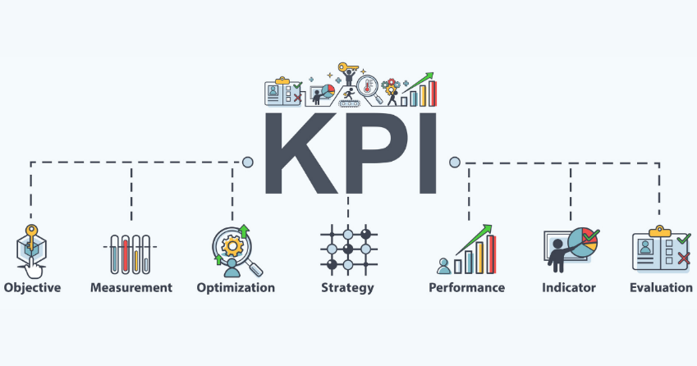
ผลการดำเนินงานตามตัวชี้วัดยุทธศาสตร์
เป้าหมายปี 2566 | ผลงานปี 2564 | ผลงานปี 2565 | ผลการดำเนินงาน ปี 2566 (6 เดือน)
ร้อยละ 80 | ร้อยละ 88.33 | ร้อยละ 89.40 | ≮90
แนวโน้มผลสำเร็จเปรียบเทียบกับผลงานย้อนหลัง (เพิ่มขึ้น)
ใช้การติดตามงานและหารือร่วมกับหัวหน้างานอย่างน้อยสัปดาห์ละ 1 ครั้ง
ติดตามงานจากบันทึกการปฏิบัติงานประจำวัน

Slide 10
ผลการดำเนินงานตามตัวชี้วัดยุทธศาสตร์
เป้าหมายปี 2566 | ผลงานปี 2564 | ผลงานปี 2565 | ผลการดำเนินงาน ปี 2566 (6 เดือน)
ร้อยละ 50 | ร้อยละ 50 | ร้อยละ 50 | ร้อยละ 50

Slide 11
ผลการดำเนินงานตามตัวชี้วัดยุทธศาสตร์
เป้าหมายปี 2566 | ผลงานปี 2564 | ผลงานปี 2565 | ผลการดำเนินงาน ปี 2566 (6 เดือน)
ร้อยละ 90 | ร้อยละ 91.03 | ร้อยละ 92.46 | ร้อยละ 98.29 (หน่วยงาน)
แนวโน้มผลสำเร็จเปรียบเทียบกับผลงานย้อนหลัง (เพิ่มขึ้น)
ทำความเข้าใจกับบุคลากรในหน่วยงานให้เข้าใจถึงข้อคำถาม
กำกับติดตามให้บุคลากรในหน่วยงานดำเนินการทุกครั้งและทุกคน

Slide 12
ผลการดำเนินงานตามตัวชี้วัดยุทธศาสตร์
เป้าหมายปี 2566 | ผลงานปี 2564 | ผลงานปี 2565 | ผลการดำเนินงาน ปี 2566 (6 เดือน)
ร้อยละ 85 | ร้อยละ 60 | ร้อยละ 83.17 | ร้อยละ 27.77
แนวโน้มผลสำเร็จเปรียบเทียบกับผลงานย้อนหลัง (เพิ่มขึ้น)
มีการติดตามตรวจสอบการใช้งบประมาณแบบทันทีทันใด โดยใส่ข้อมูลผ่าน Google sheet

Slide 13
ส่วนที่ 3
ผลการดำเนินงาน
ตามเกณฑ์การประเมินหน่วยงาน

Slide 14
หัวข้อประเมิน | ค่าเป้าหมาย ปี 2566 | ผลงานปี 2564 | ผลงานปี 2565 | ผลการดำเนินงาน ปี 2566 (6 เดือน) | ผลสำเร็จ (%) | แนวโน้มผลสำเร็จเปรียบเทียบกับผลงานย้อนหลัง (เพิ่มขึ้น/ลดลง)
1. ผลงานการพัฒนากระบวนการทำงานที่เป็นสิ่งใหม่ของหน่วยงาน หรือ นวัตกรรมเชิงประจักษ์ หรือนวัตกรรมเชิงกระบวนการอย่างน้อย 1 ระบบงาน/กระบวนการ/ชิ้นงานเพื่อแก้ปัญหาจากการดำเนินงานที่ผ่านมา และ/หรือ เพื่อเพิ่มประสิทธิภาพการทำงาน | อย่างน้อย 1 ระบบงาน/กระบวนการ/ชิ้นงาน |  |  | ระบบรับส่งหนังสืออิเล็กทรอนิกส์ระหว่างมหาวิทยาลัยวลัยลักษณ์กับหน่วยงานภายนอก โดยใช้ไปรษณีย์อิเล็กทรอนิกส์ ผ่านระบบบริหารจัดการสำนักงานดิจิทัลและการลงลายมือชื่อทางอิเล็กทรอนิกส์ มหาวิทยาลัยวลัยลักษณ์ (DOMS)” |  | เพิ่มขึ้น
พัฒนา “ระบบรับส่งหนังสืออิเล็กทรอนิกส์ระหว่างมหาวิทยาลัยวลัยลักษณ์กับหน่วยงานภายนอก โดยใช้ไปรษณีย์อิเล็กทรอนิกส์ ผ่านระบบDOMS” เพื่อเพิ่มประสิทธิภาพการบริหารจัดการงานสำนักงานของมหาวิทยาลัย ซึ่งดำเนินการตามนโยบายของรัฐบาลที่มีนโยบายให้หน่วยงานของรัฐปฏิบัติราชการด้วยระบบอิเล็กทรอนิกส์หรือรัฐบาลดิจิทัล ระยะเวลาดำเนินการโครงการตั้งแต่เดือนตุลาคม 2565 – เมษายน 2566 และเริ่มใช้งานระบบใน
เดือนพฤษภาคม 2566

Slide 15
ระบบรับส่งหนังสืออิเล็กทรอนิกส์ระหว่างมหาวิทยาลัยวลัยลักษณ์กับหน่วยงานภายนอก
โดยใช้ไปรษณีย์อิเล็กทรอนิกส์ ผ่านระบบDOMS
ระบบ DOMS ใช้ติดต่องานได้เฉพาะภายในมหาวิทยาลัย เมื่อหน่วยงานของมหาวิทยาลัยจะติดต่อกับภายนอกมักพิมพ์เป็นกระดาษและส่งไปยังผู้รับทาง ปณท.
เพิ่มประสิทธิภาพการบริหารจัดการงานของมหาวิทยาลัยได้อย่างมาก มีความทันสมัย ลดขั้นตอนการทำงาน ประหยัด
พนักงานของมหาวิทยาลัยที่รับผิดชอบการส่งหนังสือสามารถส่งหนังสือภายนอกที่จัดทำในไว้ในระบบ DOMS ไปยังหน่วยงานภายนอก (ผู้รับ) ทางอีเมลได้ทันที โดยไม่ต้องส่งทางไปรษณีย์อีกต่อไป เว้นแต่เอกสารลับและเอกสารทางศาล และให้ระบบสามารถเก็บข้อมูลการส่งอีเมลไว้อ้างอิงได้ ส่งไปหน่วยงานใด วันเวลาใด ผู้ใดส่ง สามารถประมวลผลได้ว่ามหาวิทยาลัยสามารถประหยัดกระดาษและค่าส่งไปรษณีย์ได้จำนวนเท่าไร
สอส. วิเคราะห์ สังเคราะห์ปัญหาที่มีอยู่และกำหนดแนวทางแก้ไขปัญหา โดยการเพิ่มความสามารถของระบบงานและมีกฎหมายรองรับวิธีการทำงาน
“เป็นการนำไปรษณีย์อิเล็กทรอนิกส์ (อีเมล) ของมหาวิทยาลัยที่มีอยู่เดิมแล้วมาใช้ปฏิบัติงานให้เกิดประโยชน์ต่อมหาวิทยาลัยอย่างจริงจัง โดย พัฒนาต่อยอดการใช้ไฟล์หนังสือภายนอกอิเล็กทรอนิกส์ที่มีอยู่แล้วใน DOMS ส่งไปยังผู้รับทันทีโดยไม่ต้องพิมพ์เป็นกระดาษและไม่ต้องส่งทางไปรษณีย์
สอส. ร่วมกับ ศทท. ได้ดำเนินการรวบรวมข้อมูลอีเมลของหน่วยงานที่มหาวิทยาลัยติดต่อในปัจจุบัน และหน่วยงานของรัฐทุกกระทรวงมาไว้ในระบบ DOMS

Slide 16
ระบบรับส่งหนังสืออิเล็กทรอนิกส์ระหว่างมหาวิทยาลัยวลัยลักษณ์กับหน่วยงานภายนอก
โดยใช้ไปรษณีย์อิเล็กทรอนิกส์ ผ่านระบบDOMS
การพัฒนาระบบรับส่งหนังสืออิเล็กทรอนิกส์ฯ และการพัฒนาระบบบริหารจัดการสำนักงานดิจิทัลที่มหาวิทยาลัยวลัยลักษณ์กำลังดำเนินการสามารถบูรณาการทั้งการจัดการภายในองค์กร การติดต่องานกับหน่วยงานภายนอก เป็นการดำเนินการโดยอ้างอิงตามหลักกฎหมายที่เกี่ยวข้องครบถ้วน ได้แก่ ระบียบมหาวิทยาลัยวลัยลักษณ์ว่าด้วยงานสารบรรณ พ.ศ. 2562 ระเบียบสำนักนายกรัฐมตรีว่าด้วยงานสารบรรณ พ.ศ. 2564 พระราชบัญญัติการปฏิบัติราชการทางอิเล็กทรอนิกส์ พ.ศ. 2565 และระเบียบอื่น ๆ ที่เกี่ยวข้อง
และใช้เทคโนโลยีที่ทันสมัยมาพัฒนาระบบงานให้มีความสะดวกในการปฏิบัติงานทั้งของฝ่ายมหาวิทยาลัยและหน่วยงานภายนอกที่มหาวิทยาลัยติดต่อด้วย ลดขั้นตอน ลดค่าใช้จ่าย
Smart University
เพิ่มความรวดเร็ว
ประหยัดงบประมาณค่าจัดส่งทางไปรษณีย์
ประหยัดงบประมาณค่ากระดาษและค่าพิมพ์
ลด Carbon Footprint For Organization: CFO
ส่งเสริมภาพลักษณ์องค์กรด้านการบริหารจัดการสำนักงาน
มหาวิทยาลัยวลัยลักษณ์เป็นที่แรกที่ได้ดำเนินการในรูปแบบดังกล่าวได้สำเร็จ
จากการศึกษาข้อมูลของหน่วยงานภาครัฐหลายหน่วยงาน

Slide 17
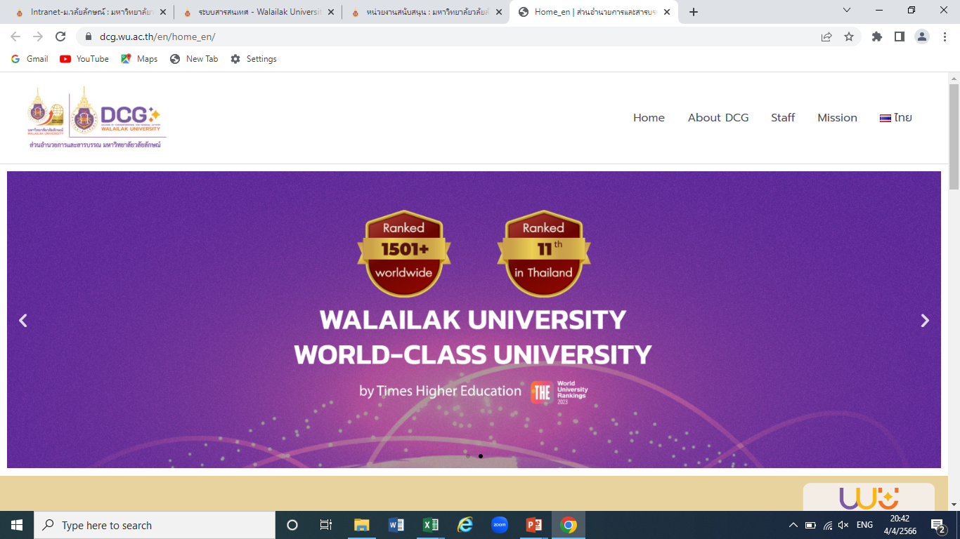
หัวข้อประเมิน | ค่าเป้าหมาย ปี 2566 | ผลงานปี 2564 | ผลงานปี 2565 | ผลการดำเนินงาน ปี 2566 (6 เดือน) | ผลสำเร็จ (%) | แนวโน้มผลสำเร็จเปรียบเทียบกับผลงานย้อนหลัง (เพิ่มขึ้น/ลดลง)
2. ผลการรับรู้ผู้มีส่วนได้ส่วนเสียภายใน (IIT) ด้านคุณธรรมและความโปร่งใสของหน่วยงาน | ร้อยละ 95 |  |  | ผลการดำเนินงานตอบแบบสำรวจความโปร่งใสของส่วน ตอบครบ 100 % และค่าคะแนนคุณธรรมและความโปร่งใส คิดเป็น 98.29% | 100 | เพิ่มขึ้น
3. การมาทำงานตรงเวลาของพนักงาน | ร้อยละ 100 | 100 | 100 | พนักงานมาทำงานตรงเวลา ตามกฏระเบียบของมหาวิทยาลัยวลัยลักษณ์ | 100
4. เว็บไซต์ (website) หน่วยงานทั้งภาษาไทย และภาษาอังกฤษ | 2 คะแนน | 1 (ได้คะแนนเต็ม) | 1 (ได้คะแนนเต็ม) | Website ของหน่วยงานมีทั้งภาษาไทย และภาษาอังกฤษ และมีการปรับปรุงข้อมูลต่างๆทันทีเมื่อมีกิจกรรมใหม่ๆเกิดขึ้น | 100

Slide 18
หัวข้อประเมิน | ค่าเป้าหมาย ปี 2566 | ผลงานปี 2564 | ผลงานปี 2565 | ผลการดำเนินงาน ปี 2566 (6 เดือน) | ผลสำเร็จ (%) | แนวโน้มผลสำเร็จเปรียบเทียบกับผลงานย้อนหลัง (เพิ่มขึ้น/ลดลง)
5. การที่พนักงานในหน่วยงานได้รับตำแหน่งปฏิบัติการวิชาชีพ หรือ ปรับเพิ่มตำแหน่ง | ร้อยละ 1 | 1 | 1 | อยู่ระหว่างการจัดทำข้อมูลเพื่อขอปรับตำแหน่งจากพนักงานธุรการเป็น เจ้าหน้าที่ จำนวน 1 อัตรา
6. ร้อยละผลสำเร็จการใช้งานระบบ DOMS | ร้อยละ 100 | 100 % | 100 % | ผลสำเร็จการใช้งานระบบ Doms 100 %
7. คะแนนประเมิน 5 ส | 1 คะแนน | 1 | 1 | จัดกิจกรรม big cleaning day และตรวจประเมินแบบ Self audit
8. พนักงานในหน่วยงานที่มีสิทธิขึ้นเงินเดือนต้องมีผลการประเมินส่วนบุคคล (50 คะแนน) | ร้อยละ 80 | 88.33 | 88.40 | การจัดทำ Job Agreement ที่มีตัวชี้วัดที่ชัดเจน

Slide 19
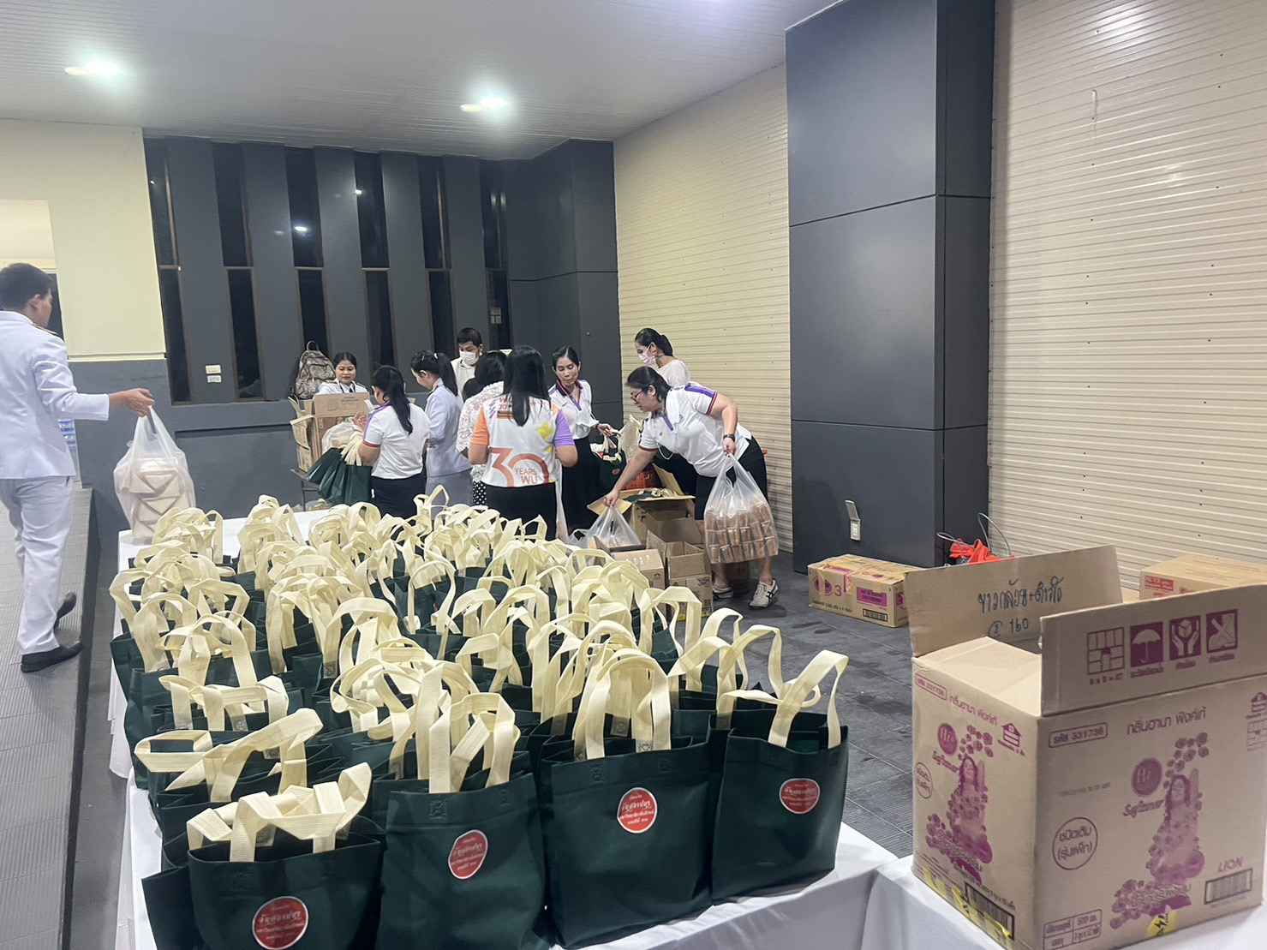
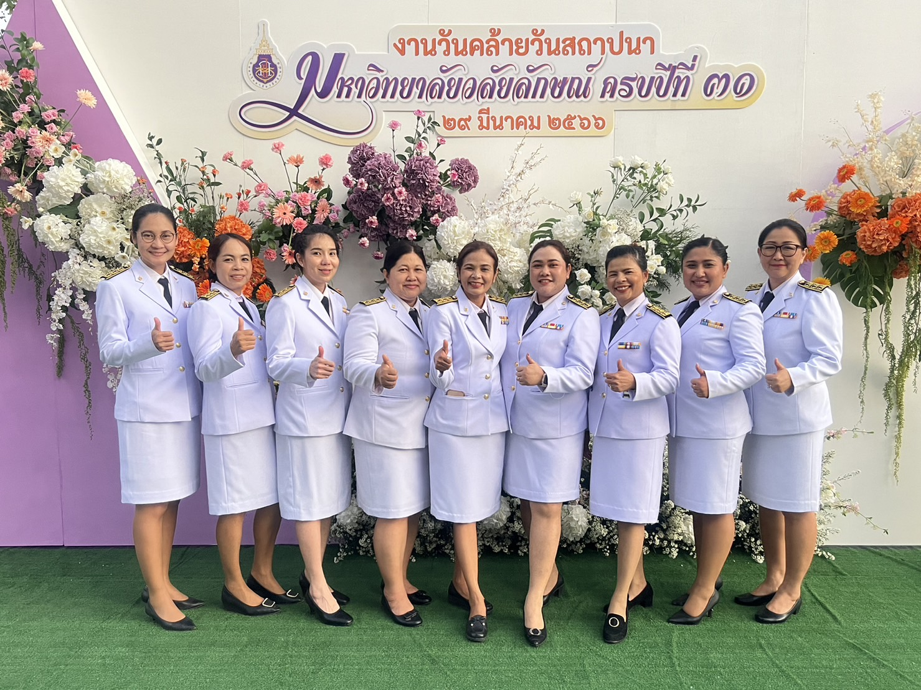
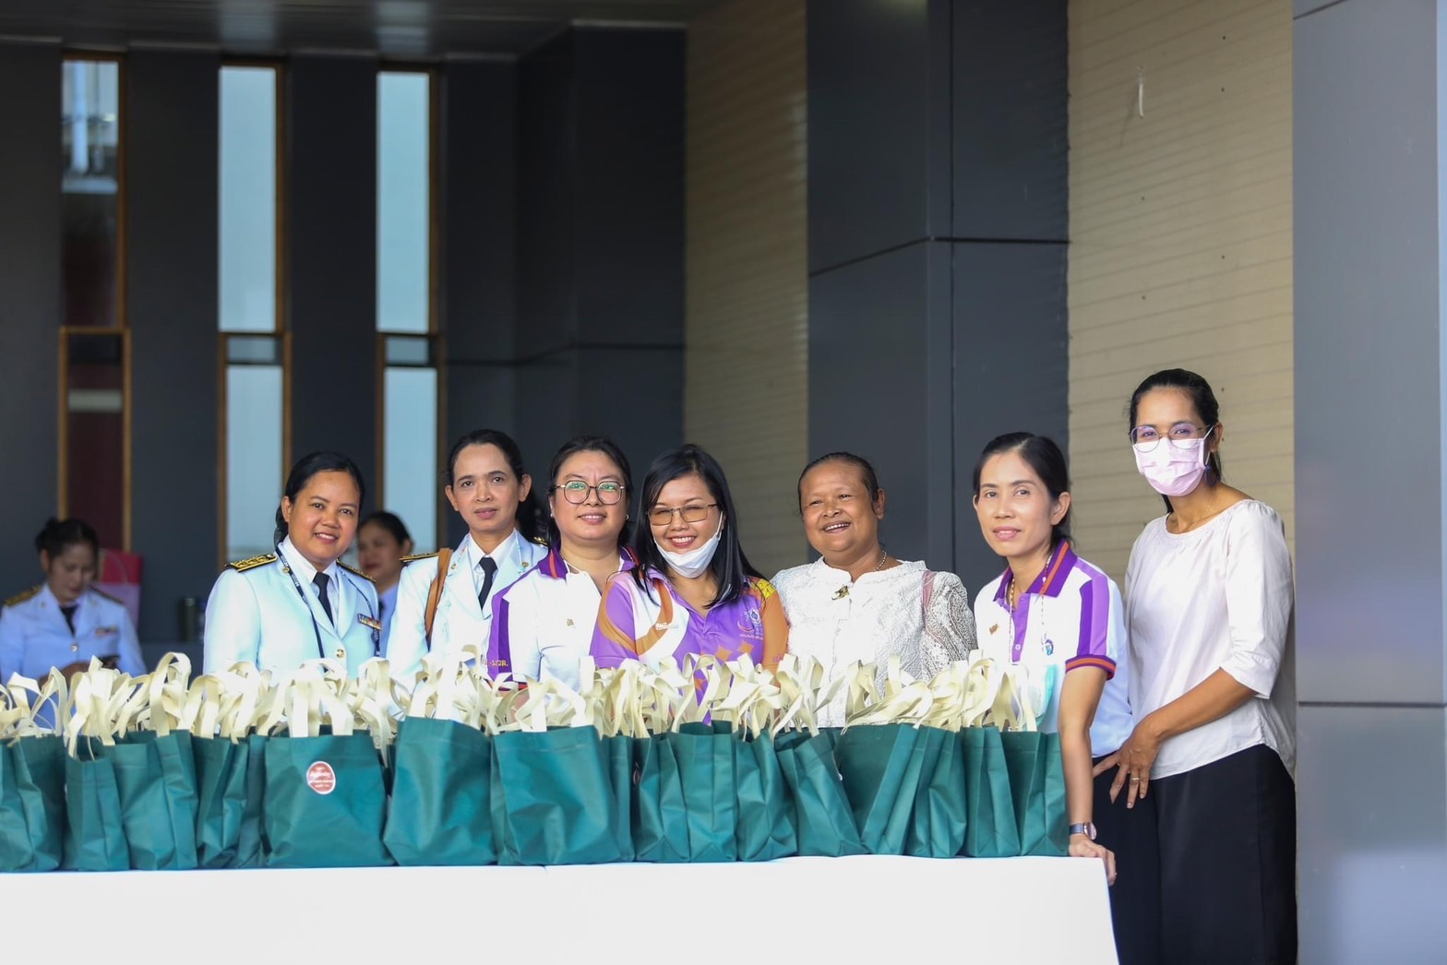
หัวข้อประเมิน yd | ค่าเป้าหมาย ปี 2566 | ผลงานปี 2564 | ผลงานปี 2565 | ผลการดำเนินงาน ปี 2566 (6 เดือน) | ผลสำเร็จ (%) | แนวโน้มผลสำเร็จเปรียบเทียบกับผลงานย้อนหลัง (เพิ่มขึ้น/ลดลง)
9.พนักงานเข้าร่วมกิจกรรมตามที่มหาวิทยาลัยกำหนด | ร้อยละ 95 | 100 | 100 | พนักงานส่วนอำนวยการเข้าร่วมกิจกรรมต่างๆ ของมหาวิทยาลัยทุกกิจกรรม คิดเป็น 100 %

Slide 20
หัวข้อประเมิน | ค่าเป้าหมาย ปี 2566 | ผลงานปี 2564 | ผลงานปี 2565 | ผลการดำเนินงาน ปี 2566 (6 เดือน) | ผลสำเร็จ (%) | แนวโน้มผลสำเร็จเปรียบเทียบกับผลงานย้อนหลัง (เพิ่มขึ้น/ลดลง)
10.ความสามารถในการใช้จ่ายงบประมาณ | ร้อยละ 85 |  | 83.17 | มีการใช้จ่ายงบประมาณคิดเป็น 27.77% | 32.67
11.ร้อยละการบันทึกงานประจำวันของพนักงาน | ร้อยละ 100 |  |  | บุคลากรบันทึกงานประจำวันคิดเป็น 84.06 % | 84.06

Slide 21
หัวข้อประเมิน | ผลปี 2564 (%) | ผลปี 2565 (%) | คาดการณ์ผลปี 2566 ( 6 เดือน) (%)
คะแนนประเมินภาพรวมของหน่วยงาน | 36.63 (91.57%) | 39.59 (98.98%) | > 90
คะแนนประเมินหัวหน้าหน่วยงาน | 92.43 | 90.32 | > 88
ค่าเฉลี่ยคะแนนประเมินผู้ใต้บังคับบัญชา | 88.33 | 89.40 | > 85

Slide 22
Thank You
ชื่อ โสภิดา พัฒน์ทอง
หน่วยงาน ส่วนอำนวยการและสารบรรณ
Email psophida@wu.ac.th
Tel 084 991 5433

